Slide 1

ΚΝΛ. Β΄ ΛΥΚΕΙΟΥ: Μια περιδιάβαση στα Λογοτεχνικά ρεύματα και την Ιστορία της Λογοτεχνίας
Αγάθη Γεωργιάδου

Slide 2
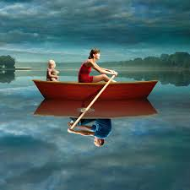
Οδηγίες ΚΝΛ Β΄ Λυκείου
Τα σημεία που πρέπει να προσεχθούν:

Slide 3
Ο/η διδάσκων/ουσα επιλέγει ελεύθερα τα κείμενα που θα διδάξει και
αν το επιθυμεί διδάσκει σε δίωρο συνεχόμενο
πάντοτε σε συνεννόηση με τους άλλους διδάσκοντες της ίδιας τάξης του (ίδιου σχολείου)

Slide 4
Διδάσκει κείμενα ποιητικά και πεζά, τουλάχιστον 16 για τα Ημερήσια Γενικά Λύκεια και 13 για τα Εσπερινά, αντιπροσωπευτικά όλων των ενοτήτων που περιέχονται στο οικείο σχολικό εγχειρίδιο.

Slide 5
Δίνει έμφαση στα γραμματολογικά στοιχεία που συνοδεύουν τα κείμενα που πρόκειται να διδαχθούν αλλά και τα γραμματολογικά στοιχεία που δίνονται στην εισαγωγή κάθε ενότητας.

Slide 6
Ενότητες
Νέα Αθηναϊκή Σχολή-Η Πεζογραφία
Νεότερη Λογοτεχνία [1922-1930]:
Νεότερη Ποίηση
Η Πεζογραφία του Μεσοπολέμου
Δοκίμιο
Ξένη Λογοτεχνία

Slide 7

Ας θυμηθούμε τι γνωρίζουν οι μαθητές από την Α΄ Λυκείου….

Slide 8
Γραμματολογία Α΄ Λυκείου
Η λογοτεχνία πριν από την Άλωση (11^{ος} – 15^{ος} αιώνας)
Η λογοτεχνία μετά την Άλωση (15^{ος} – 17^{ος} αιώνας)
Ο Νεοελληνικός Διαφωτισμός (18^{ος} αιώνας)
Η Επτανησιακή Σχολή (19^{ος} αιώνας)
Οι Φαναριώτες και η Αθηναϊκή σχολή (Ελληνικός ρομαντισμός)
Η γενιά του 1880 (Νέα Αθηναϊκή σχολή) ΠΟΙΗΣΗ

Slide 9
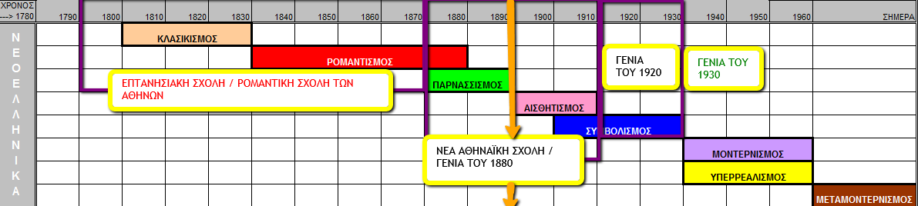
ΠΕΖΟΓΡΑΦΙΑ
Ρεαλισμός Νατουραλισμός

Slide 10
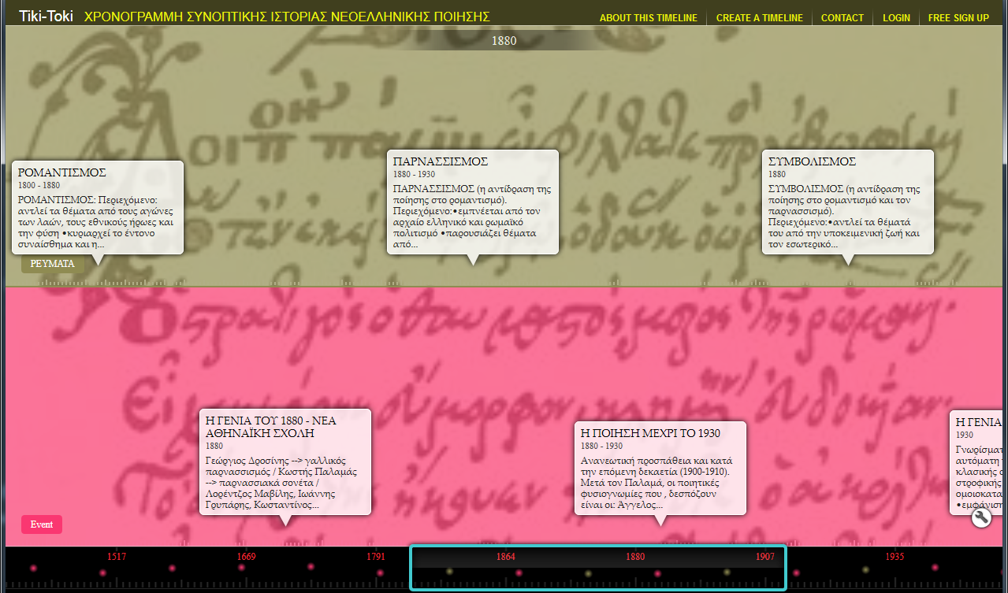
Χρονογραμμή Ν.Ε. Λογοτεχνίας http://www.tiki-toki.com/timeline/entry/90157/-/#vars!date=2172-02-20_21:15:27!

Slide 11
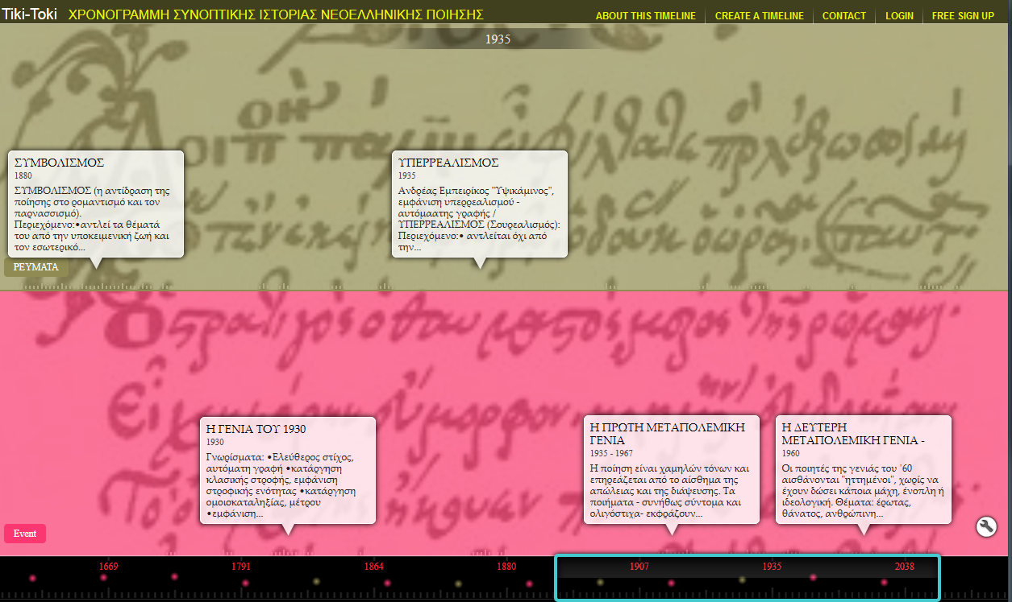
Χρονογραμμή Ν.Ε. Λογοτεχνίας

Slide 12
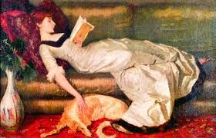
Τα ποιητικά ρεύματα ως και το 1880 ΡΟΜΑΝΤΙΣΜΟΣ
Ο Ρομαντισμός γεννήθηκε κατά το τέλος του 18^{ου} αιώνα στην Ευρώπη ως αντίδραση προς τον Κλασικισμό καθώς και τον ορθολογισμό που καλλιέργησε ο Διαφωτισμός.

Slide 13
Κύρια γνωρίσματα (συνοπτικά)
Η άντληση της έμπνευσης από τον έρωτα, το θάνατο, τον ηρωισμό, τη μυθολογία
Η πίστη στην απελευθερωτική δύναμη της φαντασίας και του συναισθήματος
Η θέασή της φύσης ως πνευματικής δύναμης που παρακινεί σε υψηλές υπερβάσεις

Slide 14
Η αγωνιστικότητα του ανθρώπου και το πάθος για την ελευθερία
Ο λυρισμός
Ο χειμαρρώδης λόγος και ο πλούτος των εκφραστικών μέσων, ιδιαίτερα των εικόνων.
Η ροπή προς το παράδοξο, το υπερφυσικό και μεταφυσικό στοιχείο
Η τάση προς την εξιδανίκευση

Slide 15
Παρνασσισμός
Γεννήθηκε ως αντίθεση προς τον άκρατο συναισθηματισμό που καλλιέργησε ο Ρομαντισμός .
Η απουσία πάθους και λυρικής έξαρσης, η χαλιναγώγηση του συναισθήματος
Η πίστη στην αξία της μορφής που εκδηλώνεται με την επιδίωξη της μορφικής τελειότητας: την ακριβόλογη έκφραση, την τάση προς τη λεπτομέρεια και την πλαστική επεξεργασία του στίχου.

Slide 16

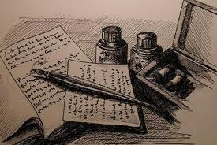
Η πεζογραφία από το 1880 ως το 1920 ΚΝΛ Β΄Λυκείου

Slide 17

Δίνουμε έμφαση:
Στη σχέση της εποχής με τη λογοτεχνία (ιστορική περίοδος, βασικά χαρακτηριστικά)

Slide 18
Η Ελλάδα από το 1880 ως το 1900 Η πολιτική και οικονομική ζωή
Προσάρτηση Θεσσαλίας και Άρτας
Εσωτερική αναδιάρθρωση του κράτους με τον Χαρίλαο Τρικούπη
εκβιομηχάνιση της χώρας
ενίσχυση της οικονομίας
εξυγίανση της δημόσιας ζωής
δημιουργία αναπτυξιακών έργων κοινής ωφέλειας, όπως η διάνοιξη του ισθμού της Κορίνθου
επέκταση του σιδηροδρομικού οδικού δικτύου
κατασκευή λιμενικών και εγγειοβελτιωτικών έργων κ.ά.

Slide 19
Ανάπτυξη του εμπορίου και της ναυτιλίας
Μετατόπιση του πληθυσμού της υπαίθρου προς το αστικό κέντρο
Δημιουργία εργοστασίων
Δημογραφική επέκταση των πόλεων, ιδίως της Αθήνας

Slide 20
Η πνευματική ζωή
Ίδρυση σχολείων
Αγώνες για την επικράτηση της δημοτικής γλώσσας, κυρίως μετά το 1888, οπότε εκδόθηκε Το Ταξίδι μου του Γιάννη Ψυχάρη
Στροφή προς τη μελέτη του λαϊκού πολιτισμού και ανάπτυξη της Λαογραφίας με τον Νικόλαο Πολίτη

Slide 21

Μέσα σε αυτό το ιστορικό πλαίσιο:
Έχουμε στην Ελλάδα την ανάπτυξη της Ηθογραφίας

Slide 22
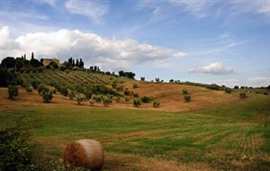
Τι ονομάζουμε ηθογραφία;
Τη στροφή των λογοτεχνών προς την ελληνική ύπαιθρο με στόχο την περιγραφή και απεικόνιση των ηθών και εθίμων του ελληνικού λαού.

Slide 23
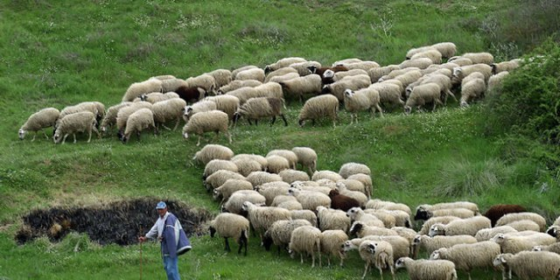
Η «ηθογραφία» όμως δεν είναι μόνο μια «ωραιοποιημένη, ειδυλλιακή αναπαράσταση, με έντονο λαογραφικό χαρακτήρα, των ηθών της ελληνικής υπαίθρου»

Slide 24
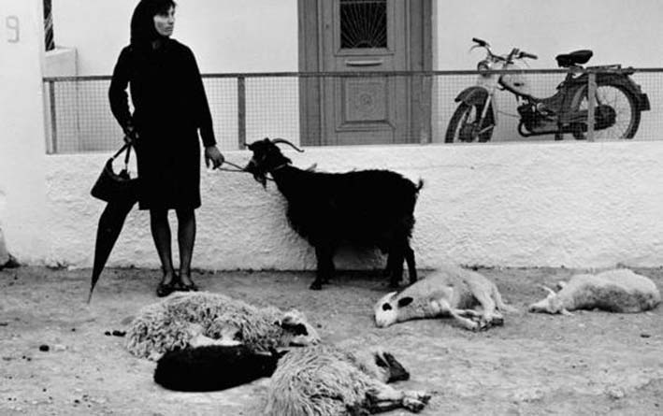
Αλλά και…
Η ρεαλιστική ή νατουραλιστική πεζογραφία, η οποία ασχολείται βέβαια με τις μικρές, κλειστές κοινωνίες της υπαίθρου, αλλά με τρόπο που να προβάλλονται και οι σκοτεινές πλευρές τους». (Ε. Πολίτου-Μαρμαρινού)

Slide 25
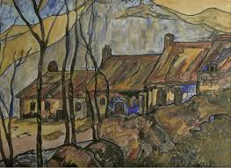
Η πεζογραφία της Γενιάς του 1880 Πώς γεννήθηκε η ηθογραφία;
Με την επίδραση νέων ευρωπαϊκών ρευμάτων, του Ρεαλισμού και του Νατουραλισμού

Slide 26
Λόγω της ανάπτυξης της λαογραφίας και της συγκέντρωση και μελέτης δημοτικών τραγουδιών και λαϊκών παραδόσεων.

Slide 27
Η σημασία της ηθογραφίας
Η στροφή αυτή έδωσε την ευκαιρία να γραφούν πρωτότυπα έργα προσαρμοσμένα στη σύγχρονη ζωή και να δημιουργηθεί έτσι εθνική πεζογραφία, απαλλαγμένη από τη δουλική μίμηση ξένων προτύπων.

Slide 28
Το διήγημα
Στο πλαίσιο της ηθογραφίας, οι λογοτέχνες καλλιέργησαν σχεδόν αποκλειστικά το διήγημα και συνέβαλαν αποφασιστικά στην ανάπτυξη του είδους και στην καθιέρωσή του στη νεοελληνική λογοτεχνία.

Slide 29
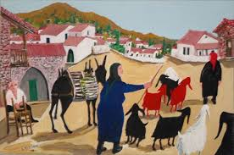
Τα ηθογραφικά διηγήματα
Είναι εμπνευσμένα κυρίως από τα προσωπικά βιώματα των συγγραφέων και καταγράφουν ήθη και έθιμα της ιδιαίτερης πατρίδας τους, ενταγμένα στην αφήγηση.

Slide 30
Οι πρωτεργάτες
Το δρόμο για την καλλιέργεια του ηθογραφικού διηγήματος άνοιξε ο Δημήτριος Βικέλας (1835-1909) με το έργο του Λουκής Λάρας (1879), γι' αυτό και θεωρείται ο προδρομικός πεζογράφος της λεγόμενης «γενιάς του 1880».

Slide 31
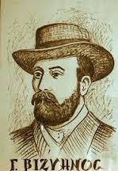
Την πραγματική όμως ώθηση έδωσαν το 1883:
Η δημοσίευση των διηγημάτων του Γεωργίου Βιζυηνού (1849-1896) Το αμάρτημα της μητρός μου και Ποίος ήτον ο φονεύς του αδελφού μου, και
Η διεξαγωγή του πρώτου στο είδος του διαγωνισμού «προς συγγραφήν ελληνικού διηγήματος», που προκήρυξε το περιοδικό Εστία.

Slide 32
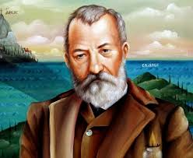
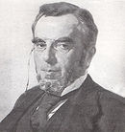
Ποιοι ανταποκρίθηκαν ση συγγραφή ηθογραφικού διηγήματος
Εκτός από τον προδρομικό Βικέλα σημαντικοί συγγραφείς διηγημάτων αυτής της περιόδου είναι ο Γεώργιος Βιζυηνός και ο Αλέξανδρος Παπαδιαμάντης, ενώ άλλοι σημαντικοί πεζογράφοι είναι ο Ανδρέας Καρκαβίτσας, ο Γεώργιος Δροσίνης, ο Ιωάννης Κονδυλάκης, ο Γιάννης Βλαχογιάννης κ.ά.

Slide 33
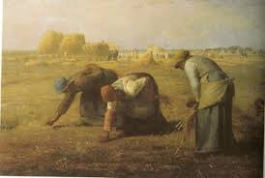
Τα ευρωπαϊκά λογοτεχνικά ρεύματα
Ο Ρεαλισμός
Ο Νατουραλισμός

Slide 34
Ο Ρεαλισμός
Ως λογοτεχνικό ρεύμα ξεκίνησε από τη Γαλλία το δεύτερο μισό του 19ου αι. με το Φλωμπέρ και εκφράζει την τάση ορισμένων συγγραφέων να απεικονίζουν πιστά την πραγματικότητα. Τα πραγματικά όμως γεγονότα δεν μεταφέρονται αυτούσια, αλλά μετασχηματίζονται από το δημιουργό του λογοτεχνικού έργου.

Slide 35
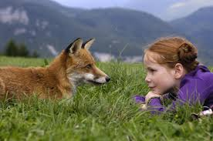
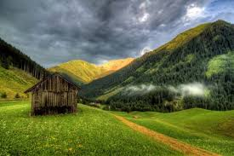
Ο ρεαλιστής μυθιστοριογράφος δεν επιδιώκει να μας δώσει μια φωτογραφική αναπαράσταση της ζωής, αλλά κάποια άποψή της, με πληρότητα, ζωντάνια και πειστικότητα.

Slide 36
Τα βασικά χαρακτηριστικά του Ρεαλισμού:
Δείχνει μια τάση προς την αντικειμενικότητα
Αφήνει τα γεγονότα να μιλήσουν μόνα τους
Παρουσιάζει κοινές εμπειρίες και
επιλέγει κοινά θέματα.

Slide 37
Η κριτική στάση απέναντι στην κοινωνία:
ο ρεαλιστής μυθιστοριογράφος αντιμετωπίζει κριτικά τις συμβατικές αξίες και τοποθετεί τους ήρωές του στα θύματα της κοινωνίας.

Slide 38
Ο Νατουραλισμός
Ο Νατουραλισμός αποτελεί εξέλιξη του ρεαλισμού.
Εισηγητής του ήταν ο Γάλλος μυθιστοριογράφος Αιμίλιος Ζολά.
Και τα δύο ρεύματα έχουν ορισμένες ομοιότητες μεταξύ τους, αλλά έχουν και βασικές διαφορές.

Slide 39
Οι νατουραλιστές μυθιστοριογράφοι, όπως και οι εκπρόσωποι του ρεαλισμού, τείνουν σε μια μιμητική απεικόνιση της πραγματικότητας και επιλέγει κοινά θέματα από την καθημερινή ζωή.
Επιλέγουν όμως πιο προκλητικά θέματα και επιμένουν στην εξονυχιστική περιγραφή και στη φωτογραφική λεπτομέρεια.

Slide 40
Επιπλέον, οι νατουραλιστές συγγραφείς μελετούν την ηθική συμπεριφορά των προσώπων, για να δείξουν ότι είναι δέσμιοι εξωτερικών δυνάμεων και εσωτερικών παρορμήσεων.
Παρουσιάζουν στο έργο τους τη συμπεριφορά του ανθρώπου ως αποτέλεσμα διαθέσεων της στιγμής ή κληρονομικών παρορμήσεων.

Slide 41
Οι εξωτερικές δυνάμεις, φυσικές και κοινωνικές, περιορίζουν την ελευθερία τους.
Οι εσωτερικές πάλι παρορμήσεις, όπως είναι το γενετήσιο ένστικτο, η πείνα, η σκληρότητα και η μοχθηρία, αφαιρούν από τον άνθρωπο την ιδιότητα του λογικού και ηθικού όντος και τον υποβιβάζουν στο επίπεδο των κατώτερων ζώων.

Slide 42
Ο ελληνικός ρεαλισμός και νατουραλισμός
Οι Έλληνες συγγραφείς αυτή την περίοδο προσπάθησαν να αναπαραστήσουν πιστά τη ζωή της υπαίθρου με τις θετικές και αρνητικές όψεις της.

Slide 43
Χαρακτηριστικά δείγματα ρεαλιστικής πεζογραφίας αυτής της περιόδου με νατουραλιστικά στοιχεία αποτελούν Ο Ζητιάνος (1896) του Ανδρέα Καρκαβίτσα (1866-1922), Η φόνισσα (1903) του Αλέξανδρου Παπαδιαμάντη (1851-1911) κ.ά.

Slide 44
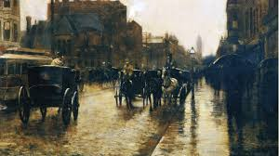
Η Λογοτεχνία του Μεσοπολέμου

Slide 45
Η ιστορική περίοδος
Η είσοδος στον 20^{ο} αιώνα σηματοδοτείται από τον Μακεδονικό Αγώνα (1903 κ.ε.), το κίνημα στο Γουδί (1909), τους Βαλκανικούς πολέμους (1912-13), τον Α' Παγκόσμιο πόλεμο (1914-18), τον Διχασμό και τη Μικρασιατική καταστροφή (1922).

Slide 46
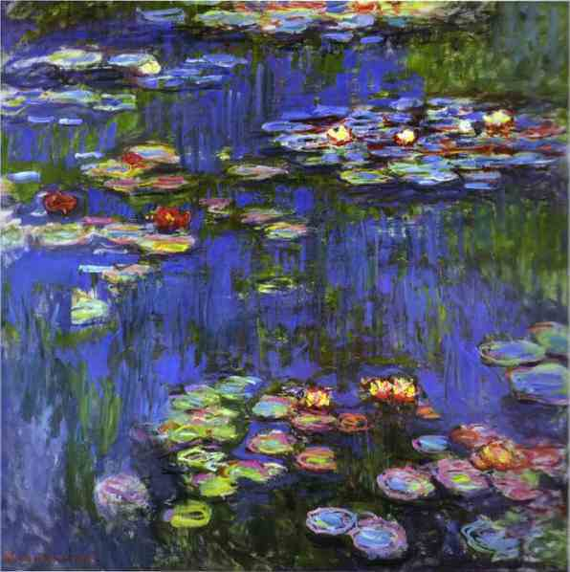
Η Λογοτεχνία του Μεσοπολέμου Η νεότερη ποίηση
Όλα αυτά τα συγκλονιστικά γεγονότα είναι φυσικό ότι δεν άφησαν ανεπηρέαστη τη Λογοτεχνία.

Slide 47

Η ποιητική γενιά του 1920
Μέσα σε μια ατμόσφαιρα συγκλονισμένη από τη Μικρασιατική Καταστροφή (1922), οι νέοι ποιητές της δεύτερης δεκαετίας του εικοστού αιώνα (1920-1930), ο Ρώμος Φιλύρας (1889-1942), ο Κώστας Ουράνης (1890-1953), ο Ναπολέων Λαπαθιώτης (1888-1943) και ο αντιπροσωπευτικότερος της γενιάς, ο Κώστας Καρυωτάκης (1896-1928) γράφουν ποίηση χαμηλόφωνη, μελαγχολική, αδιέξοδη.

Slide 48
Οι «νεωτερικοί» ποιητές, επηρεασμένοι από τον γαλλικό συμβολισμό εκφράζουν στα ποιήματά τους τη θολή ατμόσφαιρα της εποχής τους, την απαισιοδοξία τους για το μέλλον και κυρίως την πλήξη που τους διακατέχει.

Slide 49
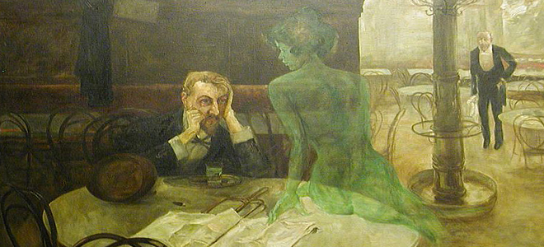
Τους χαρακτηρίζει ψυχικός κάματος και μια δυσκολία προσαρμογής στην πραγματικότητα της ζωής.

Slide 50
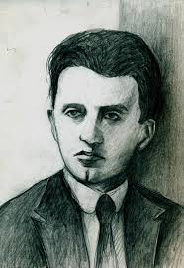
Ο Κώστας Καρυωτάκης
Ποιητής με πλούσιο ταλέντο και σπάνια εκφραστική δύναμη. Εξέφρασε όσο κανένας άλλος από τη γενιά του το αίσθημα του ανικανοποίητου και της παρακμής, που χαρακτήριζε την εποχή του.

Slide 51
Η στάση του είναι αντιηρωική και εκφράζεται ως διαμαρτυρία, που φτάνει στο σαρκασμό.
Τσακισμένος από την καθημερινή ανία και επιτήδευση κι αρνούμενος να συμβιβαστεί με την υποκρισία γύρω του, σαρκάζει και στηλιτεύει στην ποίησή του το πνεύμα της διάλυσης που χαρακτηρίζει την εποχή του και οδηγείται σε τραγικό αδιέξοδο.

Slide 52
Άλλοι ποιητές της γενιάς του 1920
Μαρία Πολυδούρη (1902-1930), Μήτσος Παπανικολάου (1900-1943), Τέλλος Άγρας (1899-1944).

Slide 53
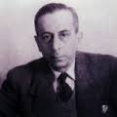
Της ίδιας γενιάς, αλλά εντελώς έξω από το κλίμα της υπαρξιακής απόγνωσης, είναι ο Τάκης Παπατσώνης (1895-1976). Το έργο του χαρακτηρίζεται από βαθιά θρησκευτική πίστη αλλά και γενικότερα από πίστη στις υψηλές αξίες της ζωής.

Slide 54
Τα ποιητικά ρεύματα της γενιάς του 1920 Ο Συμβολισμός ή Νεορομαντισμός
Εμφανίζεται στα τέλη του 19ου αιώνα στη Γαλλία ως αντίδραση στη ρομαντική ποίηση και τη νατουραλιστική πεζογραφία.
Ο Συμβολισμός αποτελεί μια «επιστροφή» στη ρομαντική ποίηση, γι’ αυτό και συχνά χαρακτηρίζεται ως Νεορομαντισμός, συνδυάζοντας την εσωτερικότητα και την εκλέπτυνση του Ρομαντισμού, χωρίς το στόμφο του.

Slide 55
Τα βασικά γνωρίσματα του Συμβολισμού
Η διακριτική και υποβλητική έκφραση λεπτών και ειλικρινών συναισθημάτων
Ο περιορισμός του εννοιολογικού περιεχομένου
Ο υπαινιγμός και η διακριτική νύξη
Η αντιστοιχία πραγμάτων με ψυχικές καταστάσεις
Ο ποιητικός ρεμβασμός που επιτυγχάνεται με θολές και ακαθόριστες εικόνες
Η συχνή και ιδιότυπη χρήση συμβόλων που υποβάλλουν στον αναγνώστη ένα κλίμα ρευστότητας, ασάφειας και μελαγχολίας.
Η χαλάρωση της μορφής από τους αυστηρούς κανόνες της παραδοσιακής ποίησης και η μουσικότητα του στίχου.

Slide 56
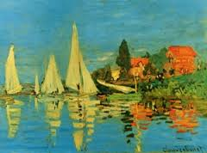
Ο Νεοσυμβολισμός
Οι Νεοσυμβολιστές και εμφανίζουν ανανεωτικές τάσεις τόσο στην ποιητική μορφή όσο και στη θεματολογία.

Slide 57
Τα γνωρίσματα του Νεοσυμβολισμού
Το ρήγμα στην παράδοση με διάσπαση των μέτρων και ρυθμών και εισαγωγή πεζολογικών στοιχείων
Η χρήση «αντιλυρικών» λέξεων, που χαλαρώνουν τη νοηματική συνοχή του στίχου
Το κλίμα διάλυσης και απαισιοδοξίας
Το αίσθημα κόπωσης από τη ζωή και η τάση φυγής.

Slide 58
Ο «Καρυωτακισμός»
Η ποίηση του Καρυωτάκη, ιδιαίτερα μετά την αυτοκτονία του, άσκησε μεγάλη επίδραση στους σύγχρονους ποιητές αλλά και στους μετέπειτα, οι οποίοι προσπάθησαν να την μιμηθούν.
Η τάση μίμησης της καρυωτακικής ποίησης ονομάστηκε «καρυωτακισμός» και είχε ως κύρια χαρακτηριστικά ένα αίσθημα διάχυτης μελαγχολίας και αναίτιας θλίψης, μια πεισιθάνατη διάθεση και άρνηση σε όλα, ένα αίσθημα νοσηρότητας και παρακμής κ.ά.

Slide 59
Οι πεζογράφοι της γενιάς του 1920 διακρίνονται σε:
Όσους παρουσιάζουν τη σύγχρονη αστική (κυρίως αθηναϊκή) ζωή
Όσους εστιάζονται στον εσωτερικό κόσμο του ατόμου και συνειδητά υιοθετούν την τεχνική της συμβολιστικής ποίησης·
Όσους απεικονίζουν την κοινωνία μέσα από συγκεκριμένο όραμα για το μέλλον της (το "Ιδεολογικό" μυθιστόρημα).
Οι τρεις αυτές κατηγορίες συγγενεύουν τόσο μεταξύ τους όσο και με τον ηθογραφικό ρεαλισμό της προηγούμενης περιόδου.
(R. Beaton)

Slide 60
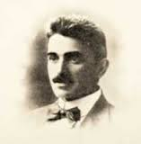
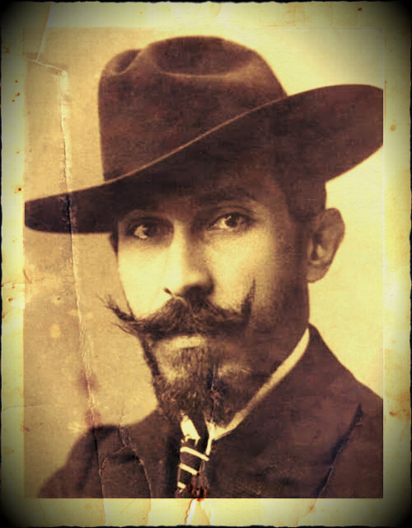
Δεσπόζουν κυρίως δυο συγγραφείς: ο Κωνσταντίνος Θεοτόκης και ο Κωσταντίνος Χατζόπουλος, στο έργο των οποίων είναι έκδηλος ο κοινωνικός προβληματισμός.

Slide 61
Οι δύο συγγραφείς υπερβαίνουν την ηθογραφία και πειραματίζονται με νέους εκφραστικούς τρόπους.
Ο Χατζόπουλος μάλιστα υιοθετεί τον συμβολισμό και στην πεζογραφία.

Slide 62
Επίσης: ο Δημοσθένης Βουτυράς (1871-1958), που αντλεί κυρίως τα θέματά του από τις φτωχογειτονιές και τις απόμερες συνοικίες των αστικών κέντρων, ο Κώστας Παρορίτης (1878-1931) και ο Πέτρος Πικρός (1900-1957).

Slide 63
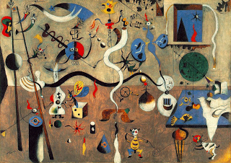
Η Γενιά του 1930

Slide 64
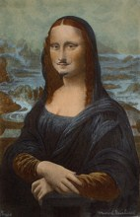
Η εποχή και η ανατροπή των αξιών
Ο Διαφωτισμός, η Γαλλική Επανάσταση, ο Ρομαντισμός, η Βιομηχανική Επανάσταση, η Ρωσική Επανάσταση , σημαντικοί διανοητές (όπως οι Μαρξ, Νίτσε, Μπερξόν και Φρόυντ) προκάλεσαν μεγάλες αλλαγές στο πνευματικό τοπίο της Ευρώπης καθώς και τη δομή της κοινωνικής οργάνωσης, που οδήγησαν βαθμιαία στην ανατροπή των καθιερωμένων αξιών.

Slide 65
Ο υπερρεαλισμός
Είναι κίνημα τολμηρό, επαναστατικό, λογοτεχνικό και καλλιτεχνικό.
Ιδρυτής του υπήρξε ο Αντρέ Μπρετόν, που ήταν γιατρός κι ασχολήθηκε με την ψυχανάλυση. Το 1924 έδωσε στη δημοσιότητα την πρώτη διακήρυξη (μανιφέστο) για τον υπερρεαλισμό.
Από τη Γαλλία, το κίνημα γρήγορα εξαπλώθηκε και σε άλλες χώρες, επηρεάζοντας κυρίως την ποίηση, τη ζωγραφική, τη γλυπτική, τον κινηματογράφο, καθώς και στην τέχνη της διακόσμησης και της διαφήμισης.

Slide 66
Είχε ως σκοπό την υπέρβαση του πραγματικού κόσμου με την καταγραφή των υποσυνείδητων ενεργειών της ψυχής και των ονειρικών της εντυπώσεων χωρίς την επέμβαση της λογικής.
Παράλληλα, απέβλεπε και στην ανανέωση όλων των ηθικών αξιών, της φιλοσοφίας και της επιστήμης.

Slide 67
Ο υπερρεαλισμός έφερε την επανάσταση τόσο στο περιεχόμενο όσο και στη μορφή της ποίησης:
Οι λέξεις αυτονομούνται, απουσιάζει η στίξη
Οι στίχοι κατακερματίζονται
Αν συνδεθούν μπορούν να δημιουργήσουν ένα πεζό κείμενο.

Slide 68
Τα βασικά γνωρίσματα του υπερρεαλισμού
Η συνειρμική σύνθεση σκηνών, όπως ακριβώς γίνεται στην κατάσταση του ονείρου.
Η απουσία αισθητικής επεξεργασίας του στίχου
Το απρόοπτο και ειρωνικό στοιχείο
Οι γλωσσικές ανατροπές
Η καταγραφή μιας ψυχικής πραγματικότητας.
Η ακριβολογία και αυτοδυναμία των λέξεων, οι οποίες αποκτούν μια δική τους ζωή και παραπέμπουν στο μυστικό κόσμο του ασυνειδήτου.
Η εικονοπλαστική φαντασία
Η υποτυπώδης στίξη
Η αποθέωση των αισθήσεων

Slide 69
Επηρεασμένοι οι ποιητές από τον μαρξισμό, διεκήρυξαν την παντοδυναμία του ονείρου, του ενστίκτου και της επανάστασης και
στράφηκαν ενάντια σε κάθε μορφή λογικής, ηθικής ή κοινωνικής τάξης
τα μέσα που χρησιμοποίησαν ήταν κυρίως η αυτόματη γραφή και η καταγραφή των ονείρων
Οι πειραματισμοί όμως αυτοί δεν απέδωσαν, γιατί και στις δύο περιπτώσεις η παρέμβαση της λογικής ήταν αναπόφευκτη.

Slide 70
Η αυτόματη γραφή
Ο υπερρεαλιστής ποιητής αφήνει το μηχανισμό της τύχης να προσδιορίσει τη μορφή του έργου του.
Το ποίημα δηλαδή γράφεται χωρίς προκαθορισμένο στόχο, κάτω από την επίδραση του υποσυνείδητου, που είναι από τη φύση του φευγαλέο και δημιουργεί ζωηρές λεκτικές εντυπώσεις.
Για τον υπερρεαλιστή ποιητή οι λέξεις είναι αυτόνομες και ελεύθερες. Η δύναμη και η ορμή τους βρίσκονται κυρίως στην έκταση, κατά την οποία ξεφεύγουν από το επιβεβλημένο νόημά τους, συνδυαζόμενες μεταξύ τους χωρίς να υπακούουν σε ορθολογικούς νόμους.

Slide 71
Οι σημαντικότεροι εκπρόσωποι του ελληνικού υπερρεαλισμού είναι οι: Νικόλαος Κάλας, Ανδρέας Εμπειρίκος, Νίκος Εγγονόπουλος, Οδυσσέας Ελύτης, Νίκος Γκάτσος, Γιάννης Ρίτσος κ.ά.

Slide 72
Ο Μοντερνισμός
Ο μοντερνισμός ή νεωτερικότητα είναι ένα ευρύ πνευματικό κίνημα που εμφανίστηκε στην Ευρώπη στις αρχές του 20^{ου} αιώνα, κυρίως μετά τον πρώτο παγκόσμιο πόλεμο, και είχε ως στόχο την ανανέωση σε όλους τους τομείς της ανθρώπινης δραστηριότητας: τη λογοτεχνία, την τέχνη γενικότερα, τις επιστήμες, αλλά και τον τρόπο ζωής των ανθρώπων.

Slide 73
Ο Μοντερνισμός εκφράζει πίστη προς τον ορθολογισμό και την πρόοδο μέσω της επιστήμης και της τεχνολογίας, την αποκοπή από το παραδοσιακό παρελθόν, την αποθέωση του ατομικισμού, τη διαρκή πρόκληση και αναζήτηση της έκπληξης και της πρωτοτυπίας.

Slide 74
Ο Μοντερνισμός στην ποίηση
Εκδηλώνεται με την άρνηση των παραδοσιακών κανόνων. Αφθονούν τα σύμβολα, οι εικόνες και οι μεταφορές.
Το περίτεχνο ύφος των συμβολιστικών ποιημάτων υποχωρεί και ο λόγος αποκτά απλότητα, πυκνότητα, ελλειπτικότητα και συντομία.
Η γραφή γίνεται συνειρμική, υπαινικτική και πολύσημη.

Slide 75
Τα κυριότερα γνωρίσματα του ποιητικού Μοντερνισμού
Η επιλογή μορφικών ελευθεριών: ελεύθερο στίχο, η χρήση του λεξιλογίου της καθημερινής ομιλίας, κατάργηση της λογικής αλληλουχίας του ποιήματος, του μέτρου, της ομοιοκαταληξίας.
Η ενσωμάτωση στο μοντέρνο ποιητικό λόγο ζωντανών στοιχείων της παράδοσης
Η ερμητικότητα, η σκοτεινότητα, η αφαίρεση και το δραματικό στοιχείο της γραφής.
Η συνειρμική λειτουργία της μνήμης και η χρήση μυθικών υπαινιγμών και αναφορών στο αρχαίο παρελθόν.

Slide 76
Η αποθέωση της ατομικότητας του ανθρώπου
Η έμφαση στο τοπίο και στο φως
Η αναπόληση του παρελθόντος με ένα αίσθημα μελαγχολίας, που οφείλεται στο βάθεμα της αυτογνωσίας και στην αναζήτηση μιας αυθεντικής ζωής.
Η κυριαρχία της έννοιας του τραγικού, της τραγικής θεώρησης της ιστορίας.
Η αυτοαναφορικότητα.

Slide 77
Η στροφή προς το παρελθόν, ιδιαίτερα στην αρχαιότητα, οδήγησε τους μοντερνιστές στη χρήση του μύθου για να εκφράσουν συμβολικά καταστάσεις, συναισθήματα και αντικειμενικά γεγονότα. Είναι η λεγόμενη «μυθική αντικειμενική συστοιχία».

Slide 78
Σημαντικοί ποιητές αυτής της γενιάς είναι: Γιώργος Σεφέρης, Οδυσσέας Ελύτης, Γιάννης Ρίτσος, Νικηφόρος Βρεττάκος, Γιώργος Σαραντάρης κ.ά.

Slide 79
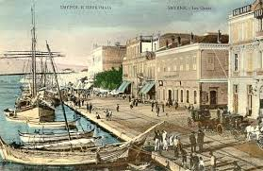
Η Πεζογραφία του Μεσοπόλεμου (Γενιά του 1930)
H πεζογραφία του Μεσοπολέμου τοποθετείται στο διάστημα από το 1922-1945, δηλαδή από τη Μικρασιατική Καταστροφή ως το τέλος του Β' Παγκοσμίου Πολέμου.

Slide 80
Το μυθιστόρημα
Κατά την περίοδο αυτή αναπτύσσεται το μυθιστόρημα,(novel), είδος πεζού λόγου συνθετότερο από το διήγημα και τη νουβέλα.
Λόγω της έκτασής του, έχει τη δυνατότητα να παρουσιάζει μεγαλύτερη ποικιλία χαρακτήρων, πλουσιότερο μύθο και πλοκή, η οποία κινείται σε πολλά χρονικά και τοπικά επίπεδα.
Κύριο γνώρισμά του είναι η σύνθεση πλήθους επεισοδίων και προσώπων, με πολύπλοκες συνήθως σχέσεις μεταξύ τους, καθώς και συγκρούσεις.

Slide 81
Το μυθιστόρημα καλλιέργησαν αυτή την περίοδο οι: Γιώργος Θεοτοκάς (1905-1969) που στο νεανικό του δοκίμιο Ελεύθερο Πνεύμα (1929), το οποίο χαρακτηρίστηκε μανιφέστο της γενιάς του '30, διακήρυξε τη ρήξη με την παράδοση και την ανανέωση. Επίσης: Μ. Καραγάτσης, Θανάσης Πετσάλης, Άγγελος Τερζάκης, Στρατής Μυριβήλης, Φώτης Κόντογλου, Θράσος Καστανάκης, Πέτρος Χάρης, Ι.Μ. Παναγιωτόπουλος.

Slide 82
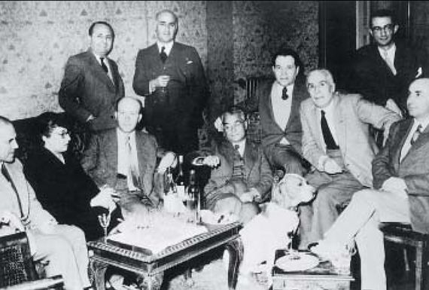

Slide 83
Ο μοντερνισμός αμφισβήτησε τις καθιερωμένες λογοτεχνικές συμβάσεις και έδειξε διάθεση πειραματισμού για νέες μορφές.
Ο εσωτερικός μονόλογος, η ενδοσκόπηση και η συνειρμική τεχνική υποκαθιστούν τη ρεαλιστική αφήγηση.
Η αφηγηματική συνοχή και η ρεαλιστική πλοκή διασπώνται και η γύρω πραγματικότητα αντανακλάται ρευστά και υποκειμενικά.
Ο παντογνώστης αφηγητής παραχωρεί τη θέση του σε ένα ή περισσότερους ήρωες – αφηγητές με υποκειμενική οπτική γωνία.

Slide 84
Κάποιοι πεζογράφοι που απεικόνισαν την αστική ζωή και κοινωνία στρέφονται και στο ιστορικό μυθιστόρημα, ενώ παράλληλα άλλοι επιδίδονται σε ριζοσπαστικότερες αναζητήσεις (Γιάννης Μπεράτης, Μέλπω Αξιώτη, Γιάννης Σκαρίμπας).

Slide 85
Έτσι, στην πεζογραφία της γενιάς του ‘30 διακρίνουμε δύο τάσεις:
τη ρεαλιστική που αντιπροσωπεύουν οι πεζογράφοι της Αθήνας και
τη μοντερνιστική ή νεωτερική που εμφανίζεται κυρίως στη Θεσσαλονίκη (Στέλιος Ξεφλούδας, Γιώργος Δέλιος, Αλκιβιάδης Γιαννόπουλος, Νίκος Γαβριήλ Πεντζίκης), συγγραφείς που εισάγουν τα νεωτερικά λογοτεχνικά ρεύματα της Ευρώπης, όπως τον εσωτερικό μονόλογο, τη ροή της συνείδησης κτλ.

Slide 86
Πρόταση διδασκαλίας 16 κειμένων
1. Α.Παπαδιαμάντης:Το μοιρολόγι της φώκιας
2. Κ. Χατζόπουλος: Το σπίτι του δασκάλου
3. Κ. Θεοτόκης: Κατάδικος
4. Ν. Καζαντζάκης: Αλέξης Ζορμπάς
**********************************
5. Ν. Λαπαθιώτης: Νυχτερινό
6. Κ.Γ. Καρυωτάκης: [Είμαστε κάτι...]
*********************************

Slide 87
8. Γ. Σεφέρης: Επί Ασπαλάθων…
9. Γ. Σεφέρης: Ο βασιλιάς της Ασίνης
10. Γ . Ρίτσος: Ρωμιοσύνη
11. Οδ. Ελύτης: Η Μαρίνα των βράχων
************************************
12. Στρ. Μυριβήλης: Η μυστική παπαρούνα
13. Α. Τερζάκης: Απρίλης
14. Μ. Καραγάτσης: Γιούγκερμαν
15. Ι.Μ. Παναγιωτόπουλος, Ένα άλλο π.Χ. ή μ.Χ.
16.Φ. Ντοστογιέφσκι, Οι αδελφοί Καραμάζοφ

Slide 88
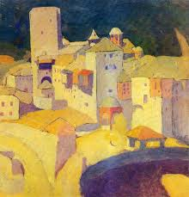
Ευχαριστώ!

